Slide 1

«В гости к грибам!»

Slide 2
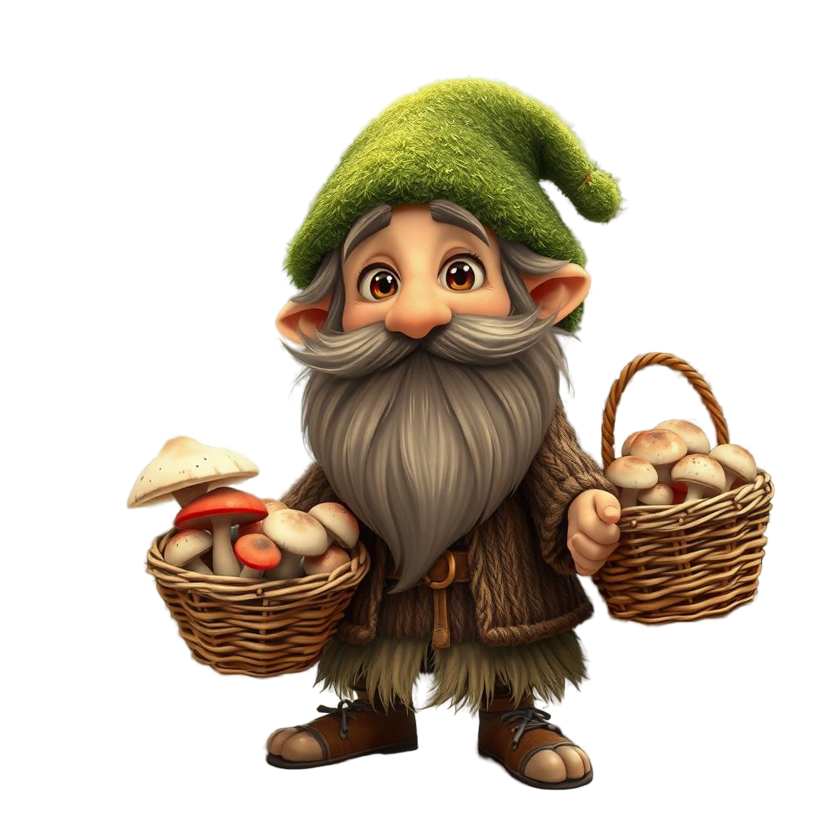
«Сегодня мы отправимся в лес и познакомимся с грибами — съедобными и несъедобными. Будьте внимательны, ведь в лесу есть грибы-друзья и грибы-обманщики!»

Slide 3
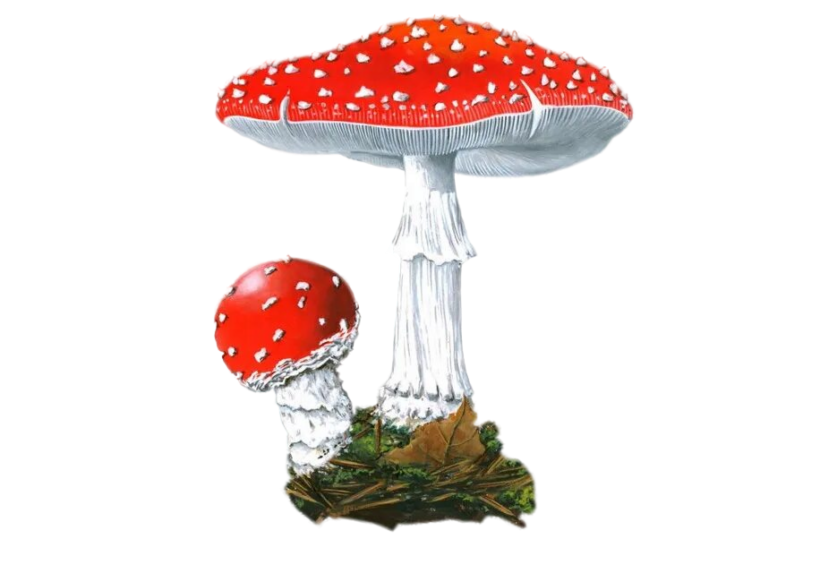
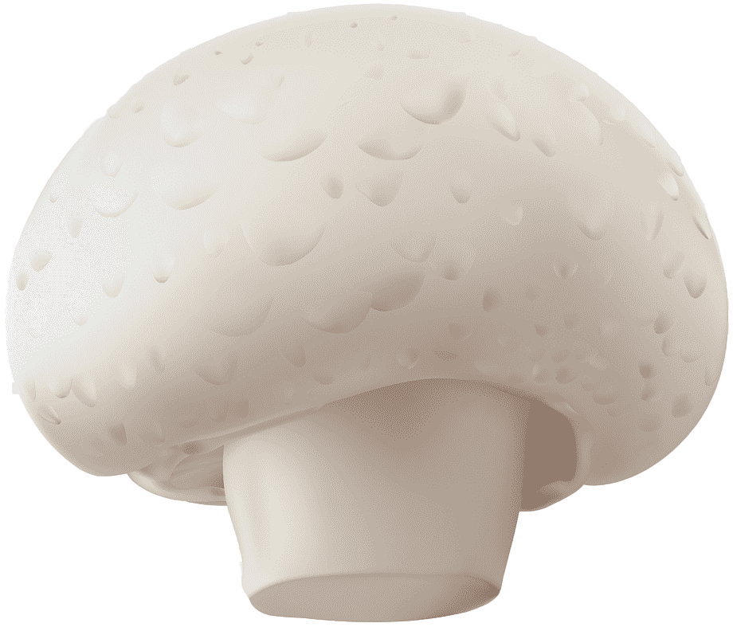
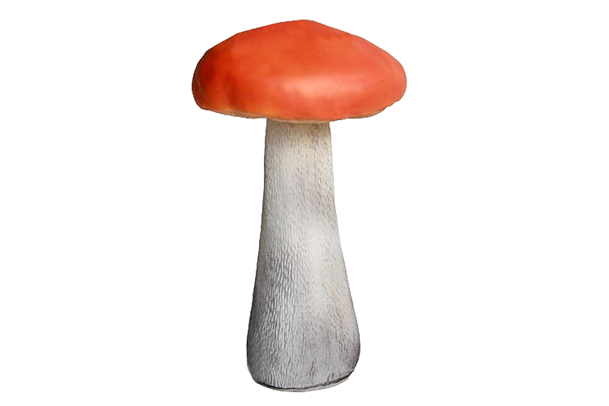
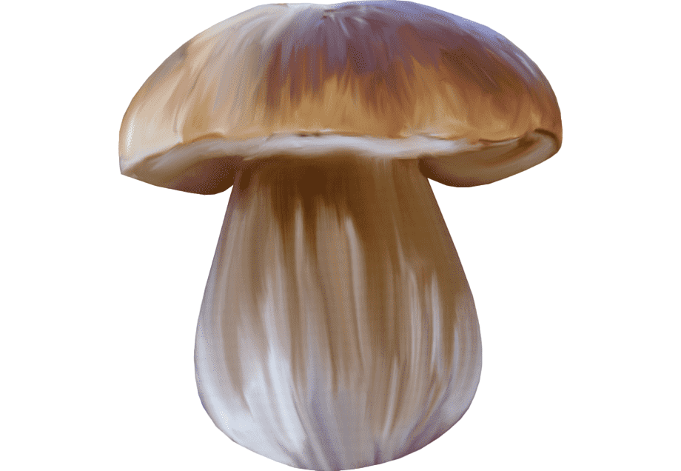
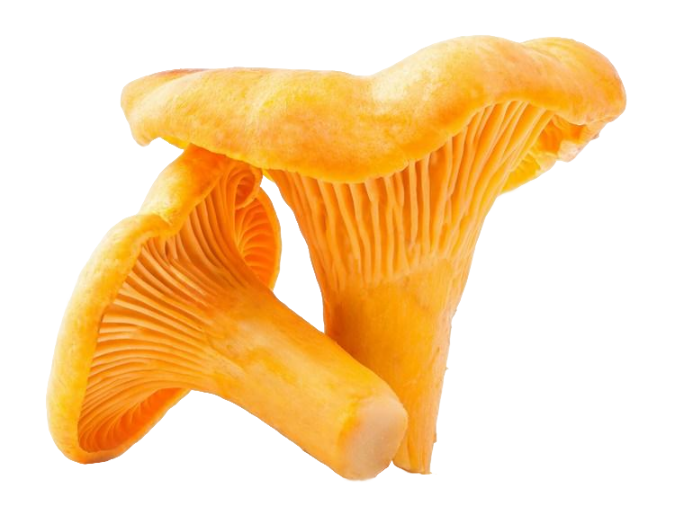
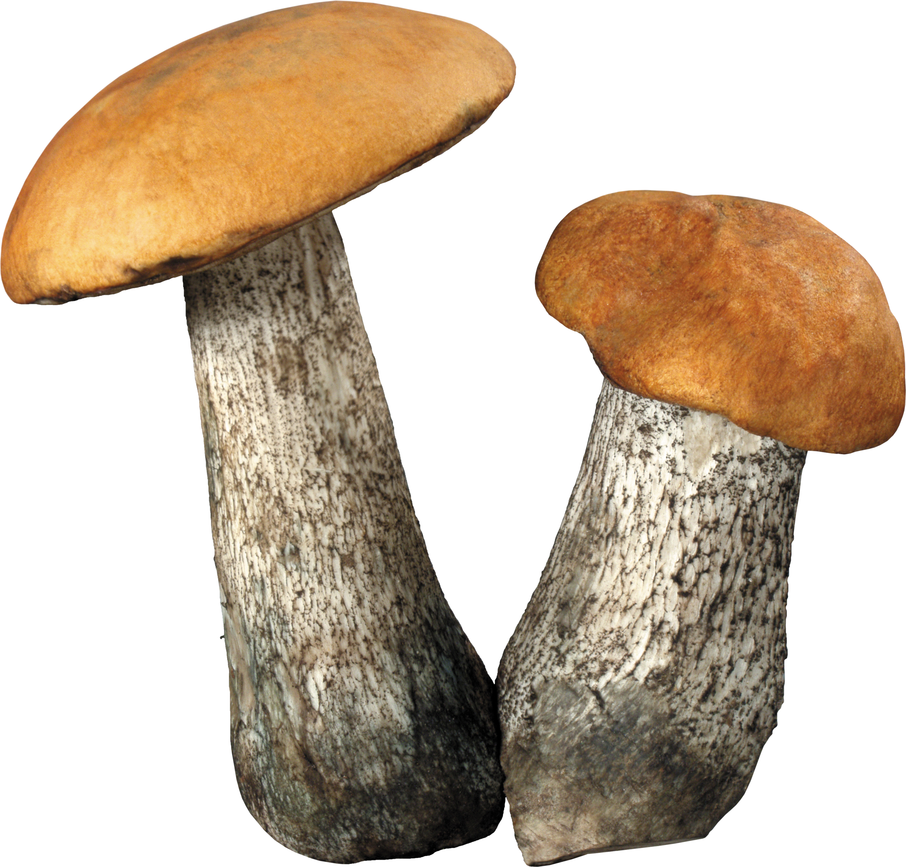
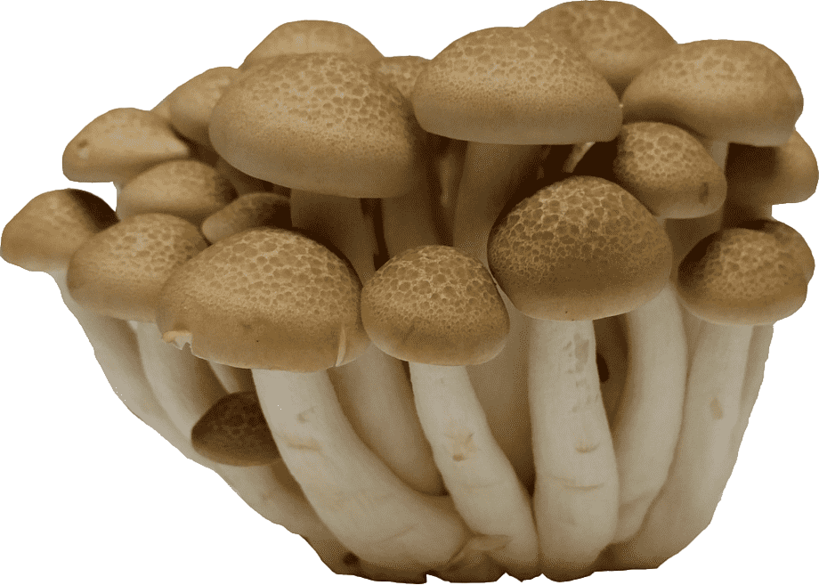
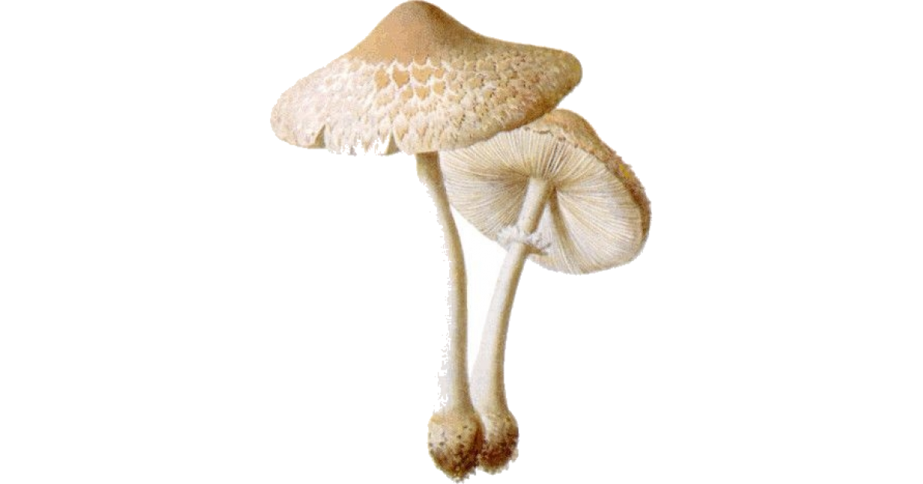
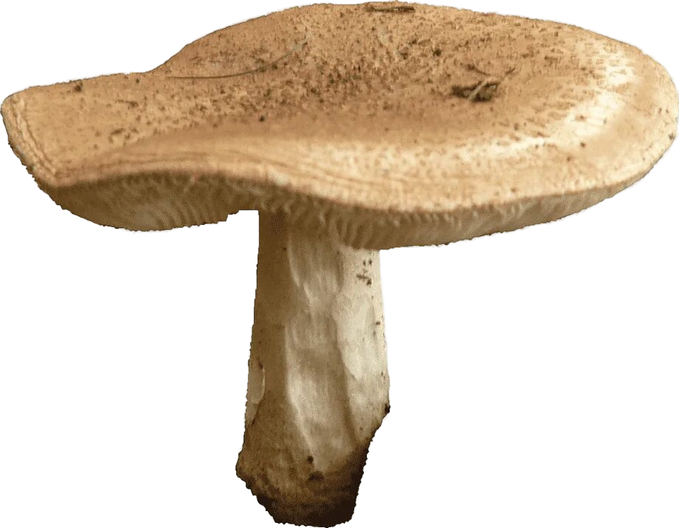
Знакомство с грибами
«Запоминай: у каждого гриба есть своя форма, цвет и место, где он растёт.»
Бледная поганка
Груздь
Опята
Подберёзовик
Подосиновик
Шампиньон
Лисичка
Мухамор
Белый гриб
ЖМИ

Slide 4
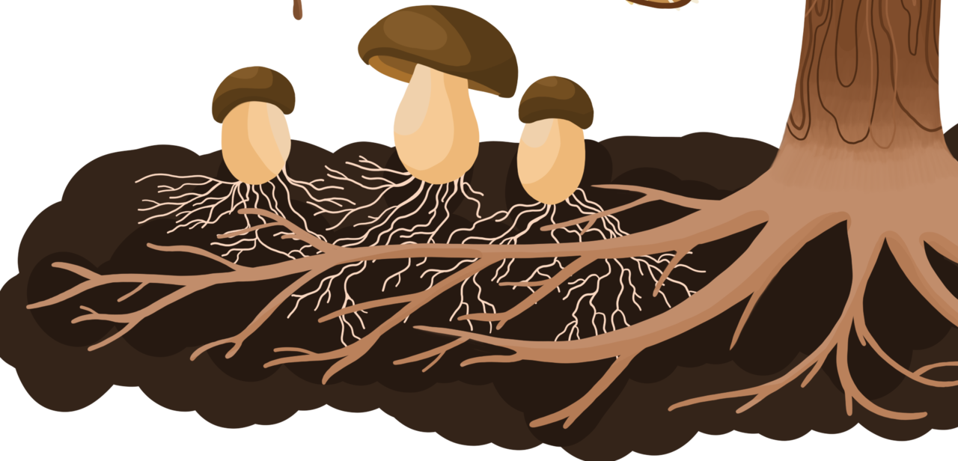
Строение гриба
Шляпка
Ножка
Грибница

Slide 5

Игра «Угадай часть гриба»
Я тебе буду показывать часть гриба, а ты называй что это.
ЖМИ

Slide 6
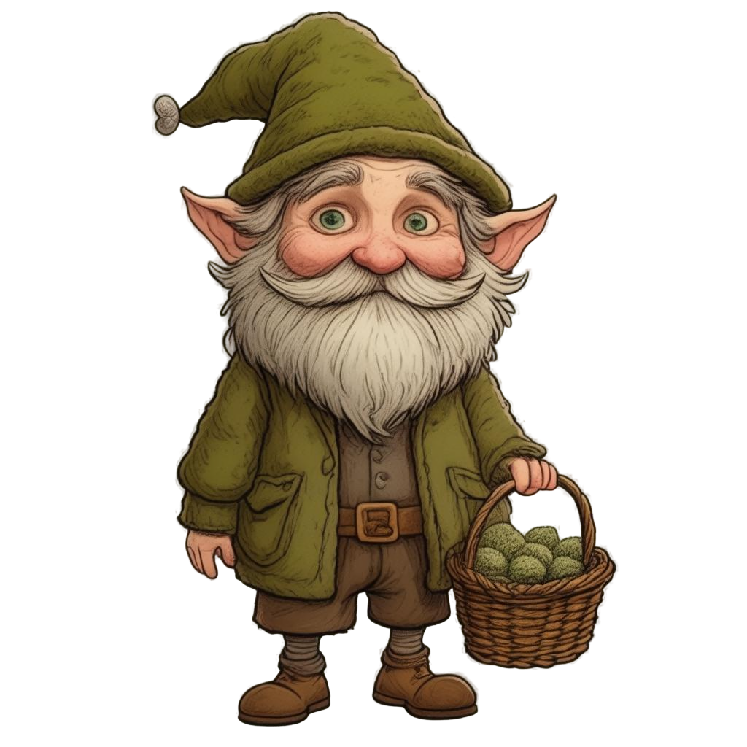
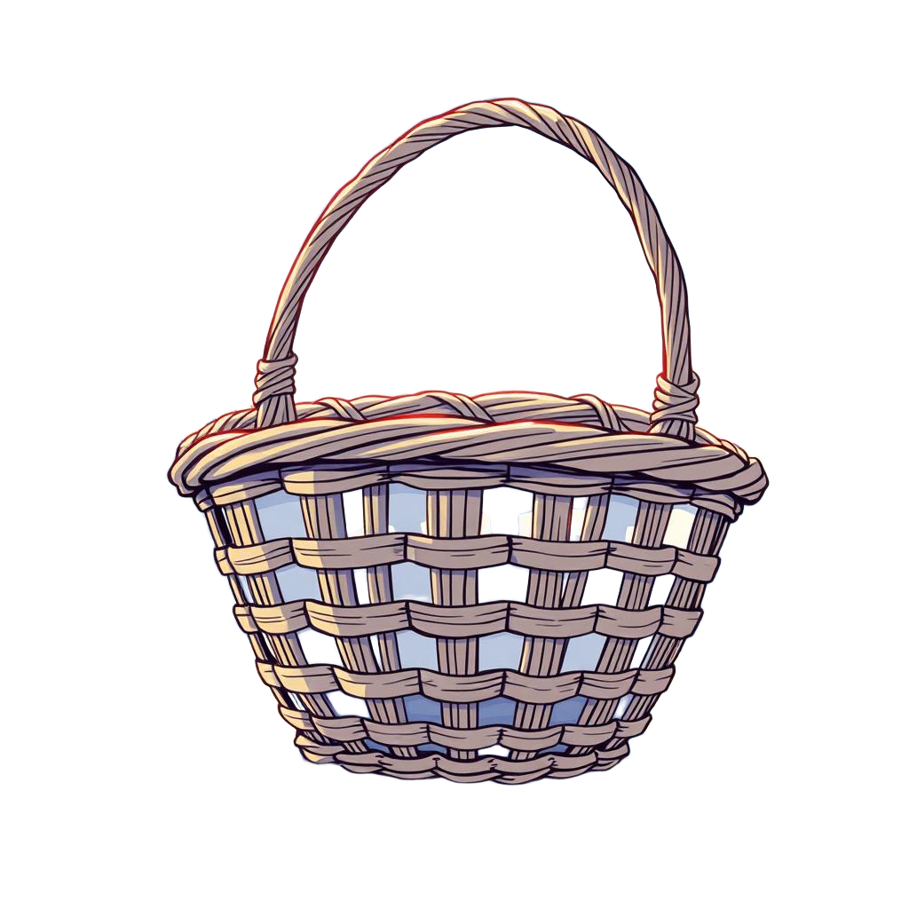
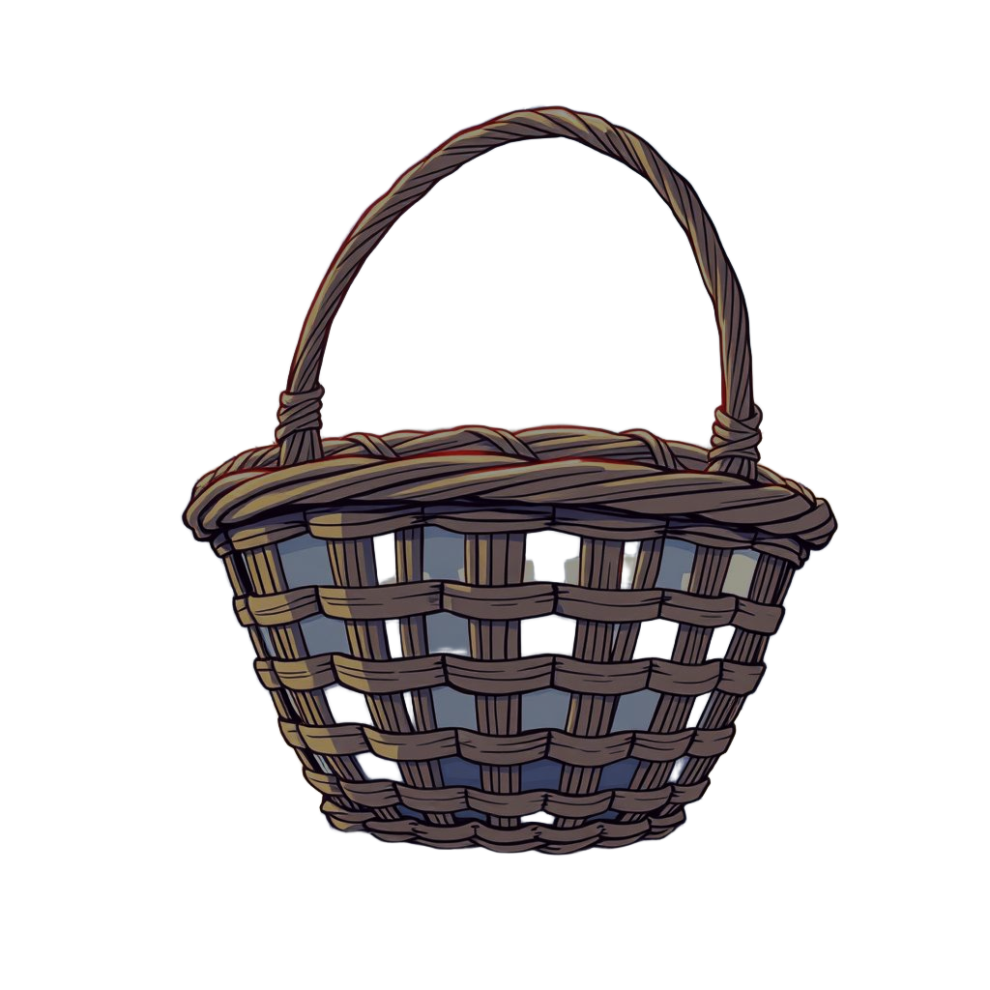
Съедобные и несъедобные
В мою корзинку клади только съедобные грибы
В мою корзинку клади только несъедобные грибы

Slide 7
«Слушай внимательно! Я расскажу про грибы.»
  Мухомор — очень заметный в лесу гриб. Его красная шляпка с белыми крапинками видна леснику издалека. Однако, в зависимости от вида, шляпки могут быть еще и других цветов: зеленого, коричневого, белого, оранжевого. Шляпка по форме напоминает зонтик. Этот гриб довольно крупных размеров. Ножка обычно расширяется книзу. На ней расположена «юбочка».
Шампиньоны растут и в лесу, и в городе, и даже на свалках и в подвалах с лета по осень. Пока гриб молодой, его шляпка имеет форму половины шара белого или сероватого цвета, обратная сторона шляпки затянута белой пеленой. Когда шляпка раскрывается, пелена превращается в юбочку на ножке, обнажая серые пластинки со спорами.
Бледная поганка (мухомор зеленый) даже в небольшом количестве может нанести большой вред здоровью человека. Шляпка ее может быть белого, зеленого, серого или желтоватого цвета. А вот форма зависит от возраста гриба.
Белый гриб — «Король леса, вкусный и полезный». Боровика так назвали от слова «бор», потому что он растет в сосновом и еловом бору. А белыми эти грибы называют, потому что мякоть их белая и не темнеет при варке и сушке, остается всегда белой.
Лисички свои ярко — оранжевым цветом напоминают лису, поэтому так и называются. И шляпка, и ножка у них ярко — рыжая. А растут они всегда дружными семейками.
ЖМИ

Slide 8

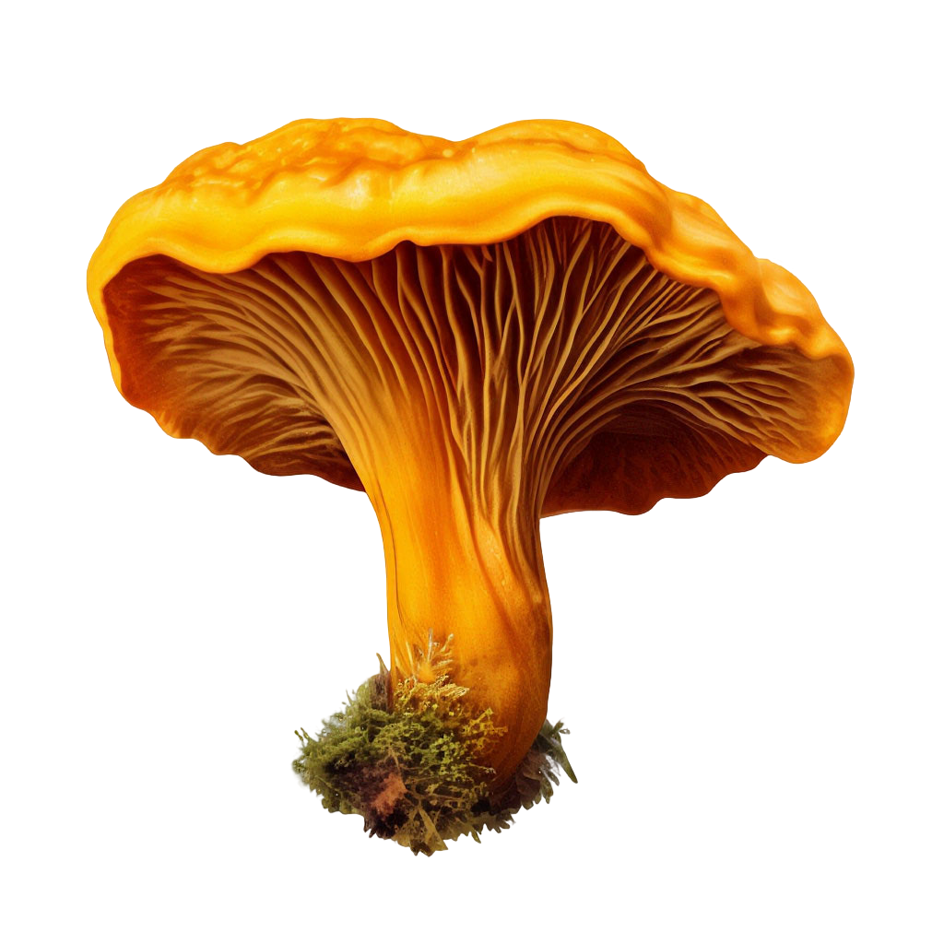
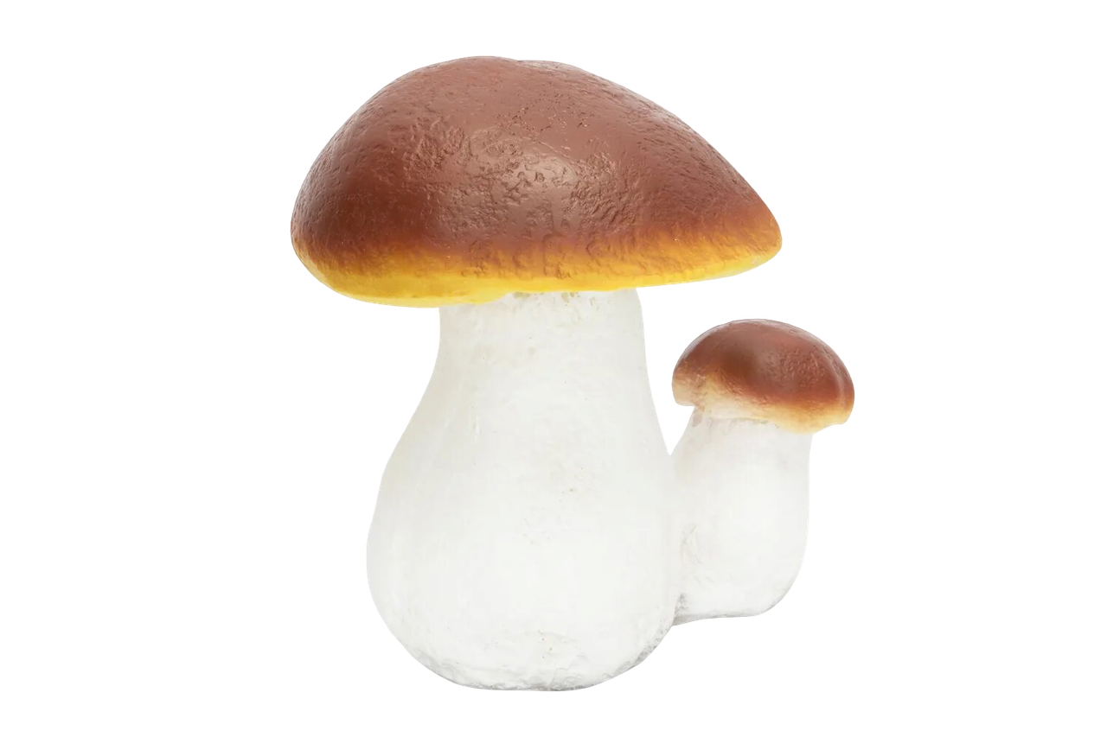
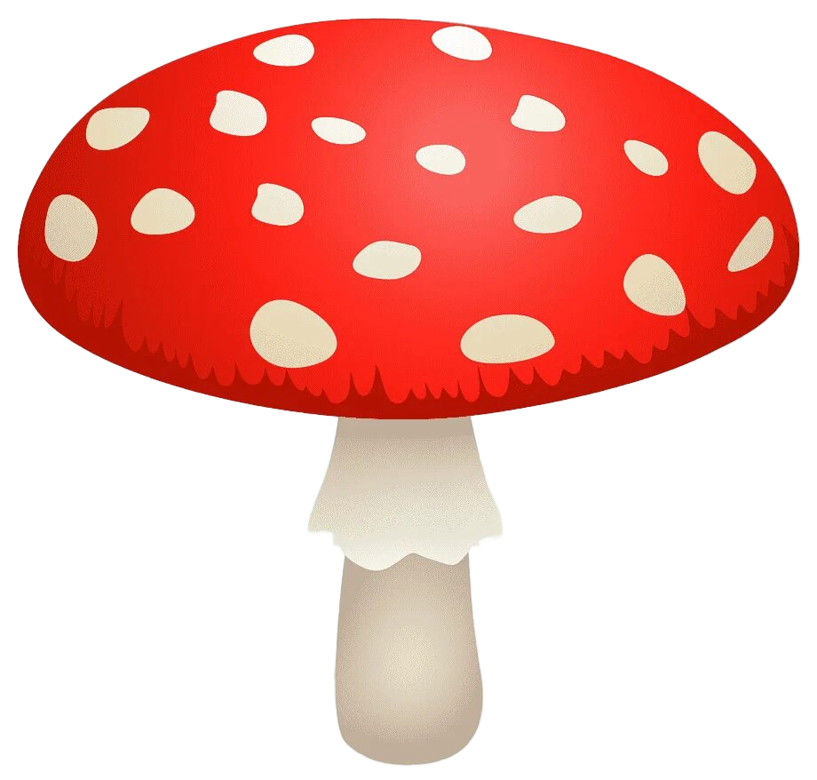
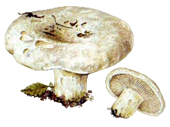
Лисичка, шампиньон, мухомор, груздь, боровик.
Лесовики решили сыграть в игру: «Один-много»
Клик

Slide 9
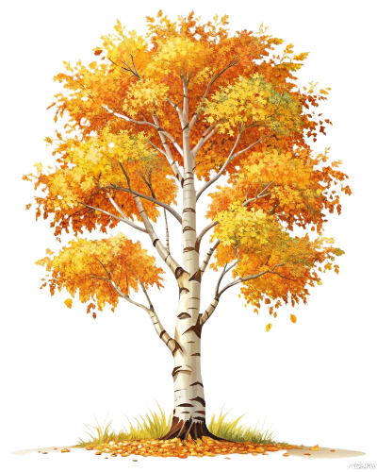
«Придумай предложение»
«Скажи мне про гриб красивое предложение! Например: “Я нашёл белый гриб под берёзкой”. А теперь твой вариант!»

Slide 10

Связная речь.
Игра «Сказка о грибах»
В. Зотов. Опенок Осенний
- Мамочка, смотри, грибам земли не хватает, — удивился Лисенок. — Они даже на деревья залезли!
- Ты еще многого не знаешь, — Улыбнулась Лисица.
— Осенний опенок часто растет на стволах деревьев. Иногда осенью желто-коричневые шляпки, которые бывают размером с маленькое блюдце, кучками висят так высоко, что до них не дотянуться.
- А вон та семейка устроилась прямо на гнилом пеньке. — Малыш показал на пеньке около дерева. — Мама, а все эти грибы съедобные?
- Конечно, Осенний Опенок очень вкусный. Мимо него никто не проходит. Все кладут его в корзину, всем хочется попробовать этот гриб. А чтобы отличить его от ядовитого лжеопенка, надо посмотреть снизу на пластинки. У съедобных опят они всегда светлые — белые, кремовые или желтоватые.
Послушай сказку про «Опят».

Slide 11
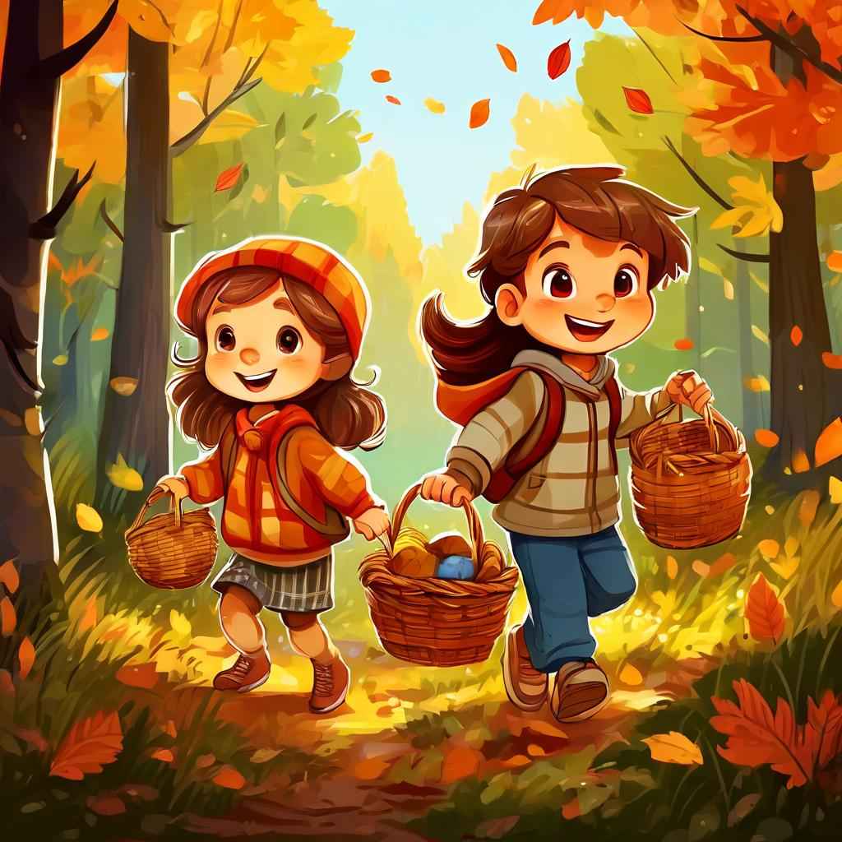
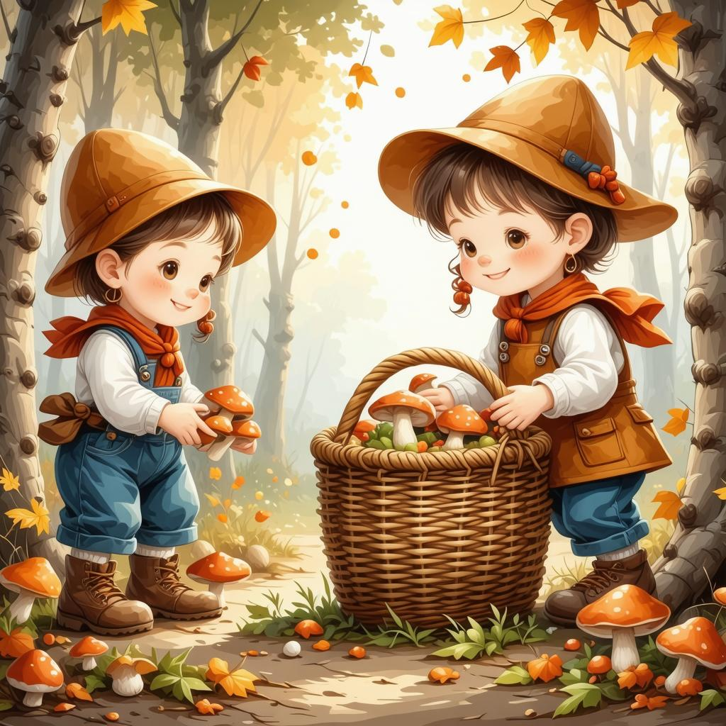

Давай составим свой рассказ!

Slide 12
«Молодцы, ребята! Теперь вы настоящие знатоки грибов! До новых встреч в лесу!»

